Slide 1
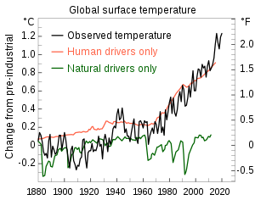
Mudanças globais e o ambiente
1° semester 2023
22/Março
Tomas Domingues

Slide 2
Mudanças Globais – o que são?

Slide 3
Mudanças Globais – o que são?
Impacto em escala planetária e causado por atividades humanas

Slide 4
Mudanças Globais – o que são?
Mudanças climáticas
Mudanças no uso da terra
Mudanças em ciclos biogeoquímicos
Mudanças em biodiversidade
Exclusivamente resultantes de atividades humanas (antrópicas)
Não considera variações naturais no sistema clima-oceano-biosfera

Slide 5
Mudanças Globais – o que são?
Mudanças climáticas
Mudanças no uso da terra
Mudanças em ciclos biogeoquímicos
Mudanças em biodiversidade
O que é clima?

Slide 6
Mudanças Globais – o que são?
Mudanças climáticas
Mudanças no uso da terra
Mudanças em ciclos biogeoquímicos
Mudanças em biodiversidade
O que é clima?
conjunto de condições atmosféricas características de uma região, importante pela influência que exercem sobre a vida na Terra.
Encompassa escala temporal média (décadas/séculos) e as variações sazonais do “tempo”.
Considera radiação solar, temperatura do ar, pressão atmosférica, precipitação, umidade do ar e ventos.

Slide 7
Mudanças Globais – o que são?
Mudanças climáticas
Mudanças no uso da terra
Mudanças em ciclos biogeoquímicos
Mudanças em biodiversidade
Alterações em área nativa/cultivada/urbana, “uso do solo” (diferente do “uso da terra”), reservatórios de água, estradas, áreas destinadas a obtenção de energia (elétrica, eólica, etc)
Como é definido o destino de uma área?

Slide 8
Mudanças Globais – o que são?
Mudanças climáticas
Mudanças no uso da terra
Mudanças em ciclos biogeoquímicos
Mudanças em biodiversidade
Alterações no ciclo da água, Carbono, Nitrogênio, Fósforo e Enxofre
Quais são os reservatórios e qual a magnitude dos fluxos entre reservatórios para o CARBONO?

Slide 9
Mudanças Globais – o que são?
Mudanças climáticas
Mudanças no uso da terra
Mudanças em ciclos biogeoquímicos
Mudanças em biodiversidade
Alterações na composição e estrutura de comunidades, extinções locais, perda de diversidade funcional e genética, espécies introduzidas e invasoras
O que torna uma espécies “invasora”?

Slide 10
Algumas Organizações relevantes:
World Climate Research Programme (WCRP)
International Geosphere-Biosphere Programme (IGBP)
International Human Dimensions Programme (IHDP)
Scientific Committee on Problems of the Environment (SCOPE)
United Nations Educational, Scientific and Cultural Organization (UNESCO)
International Council for Science (ICSU)
Intergovernmental Science-Policy Platform on Biodiversity and Ecosystem Services (IPBES)
The Intergovernmental Panel on Climate Change (IPCC)

Slide 11
Quais são as forçantes (drivers) para Mudanças Globais?

Slide 12
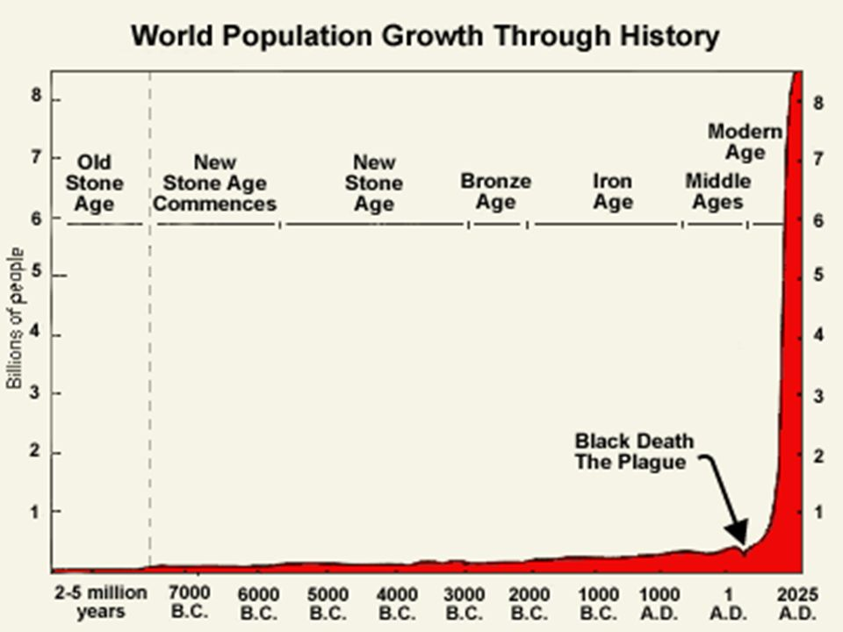
Quais são as forçantes (drivers) para Mudanças Globais?
As pessoas buscam:
Alimento
Água
Saúde
Seguridade
Energia
Qualidade de vida – Bem estar
Economia

Slide 13
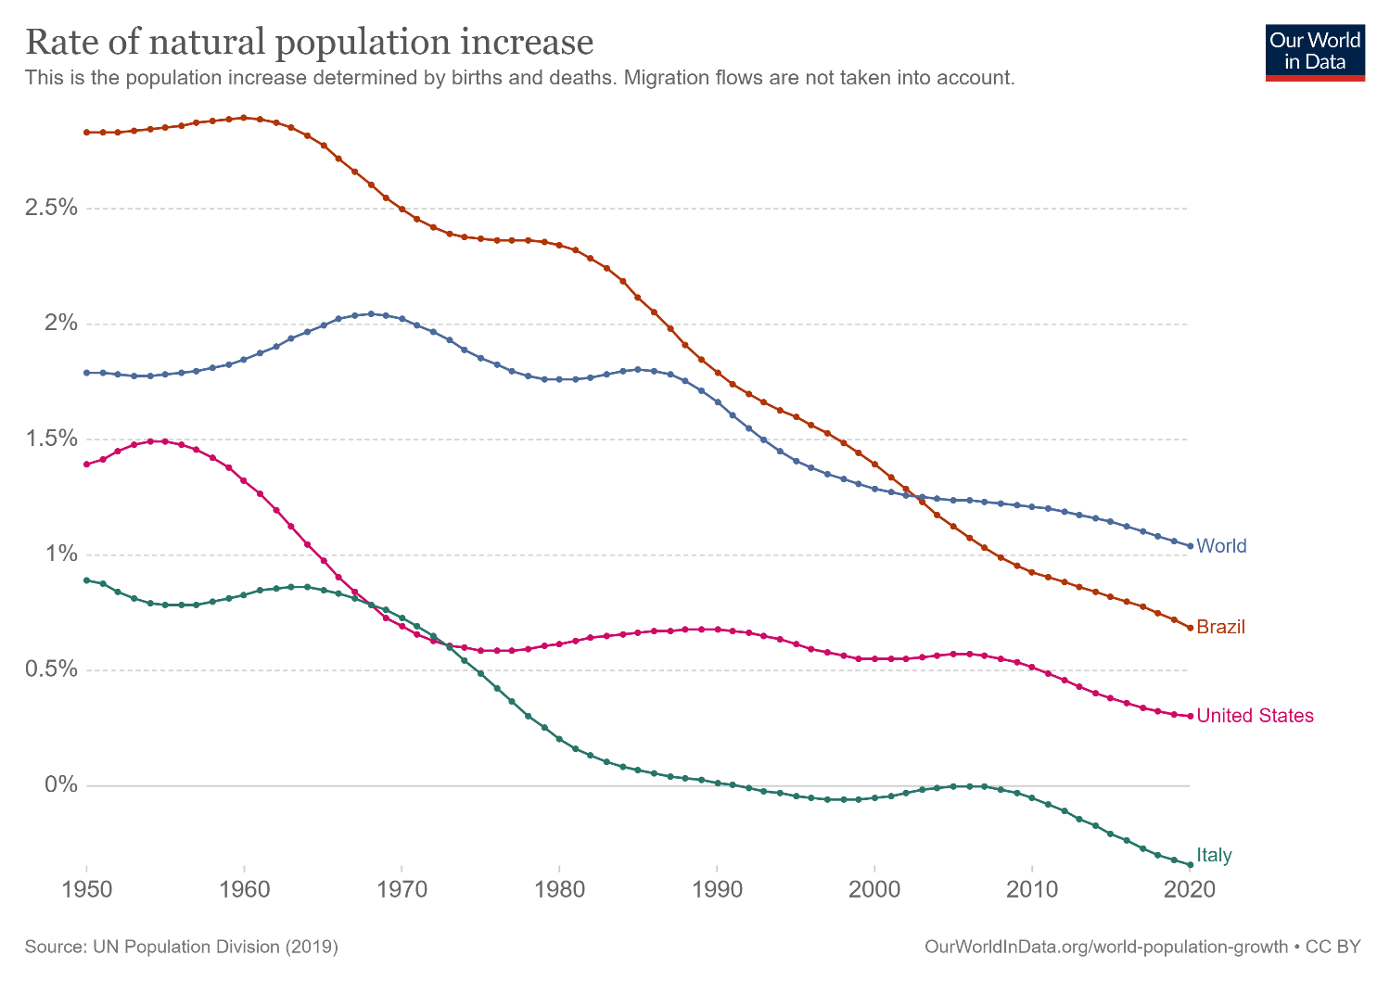
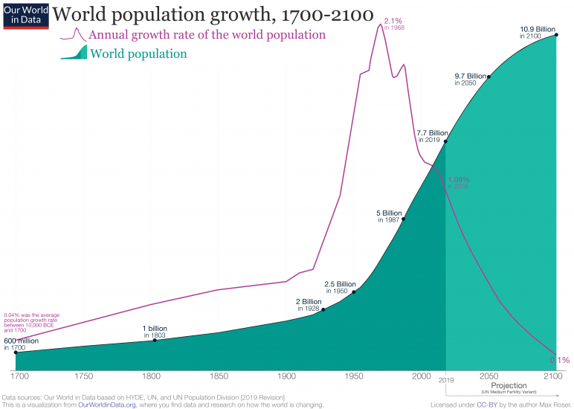
População Humana

Slide 14
Fatos importantes I
Nos últimos 16 mil anos, nunca a velocidade no aumento de GHGs foi tão grande
As concentrações de CO₂ e CH₄ excedem em 40% e 180%, respectivamente, os máximos observados nos últimos 800 mil anos
Concentração de CO₂ e temperatura covariaram fortemente nos últimos 800 mil anos
O último máximo glacial foi 4-7 °C mais frio que o Holoceno (últimos 11 mil anos)
Ciclos glaciais e interglaciais derivam de mudanças na orbita e inclinação da Terra em relação ao Sol.
Processos no ciclo marinho do Carbono foram responsáveis por sua variação na atmosfera entre ciclos glaciais-interglaciais.

Slide 15
Fatos importantes I I
A taxa de aquecimento observado durante a mudança do último glacial máximo para o interglacial foi menos pronunciado que o aquecimento observado no século 20.
A estrutura e composição de vegetações podem responder em um período de décadas
Ocorrência crescente de eventos extremos (ondas de frio e calor, cheias e secas, furações)
Hemisfério Norte está aquecendo mais rapidamente que o resto do planeta
Populações de vertebrados se encontram extremamente diminuídas

Slide 16
“World Scientists’ Warning to Humanity” (1992)
“…a great change in our stewardship of the Earth and the life on it is required, if vast human misery is to be avoided.”

Slide 17
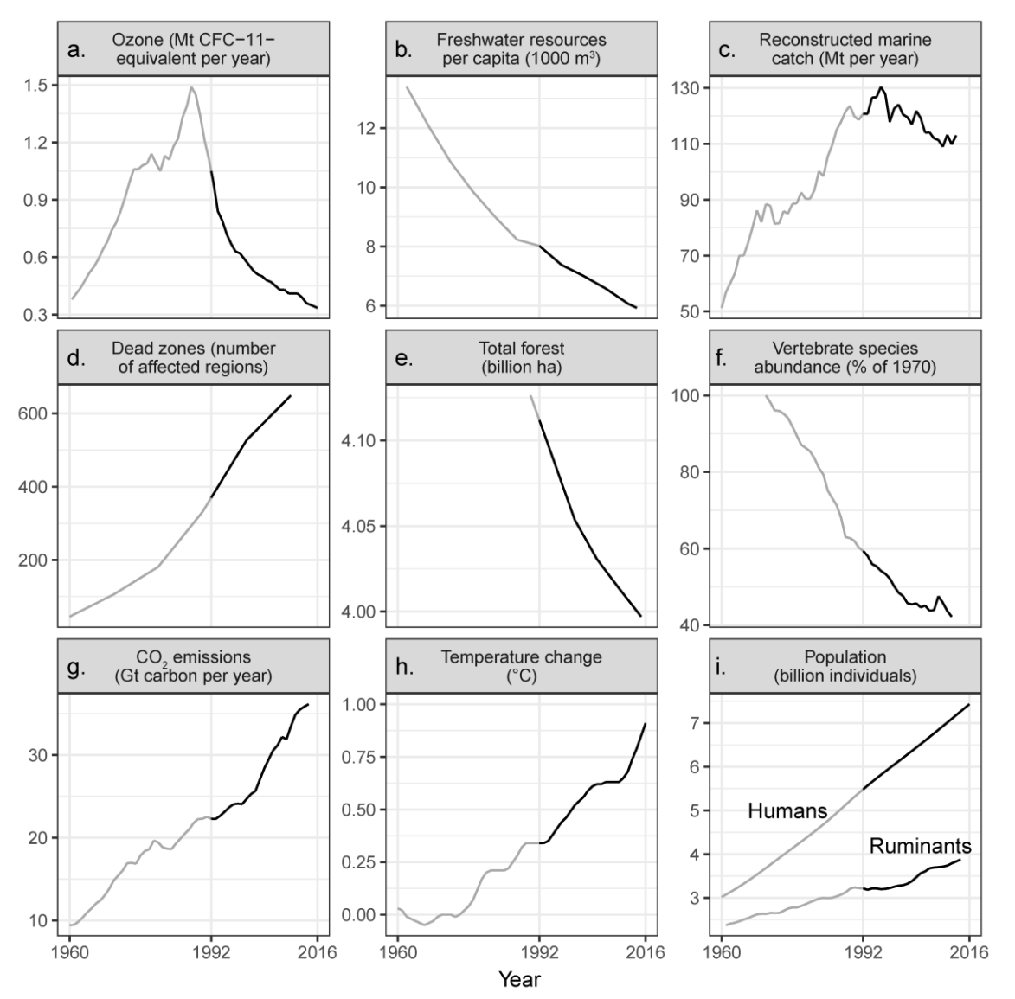
-68,1%
-26,1%
-6,4%
World Scientists’ Warning to Humanity: A Second Notice
Ripple et al. 2017 (https://academic.oup.com/bioscience/article/67/12/1026/4605229)
+75,3%
-2,8%
-28,9%
+35,5%
+62,1%
+167,6%
+20,5%

Slide 18
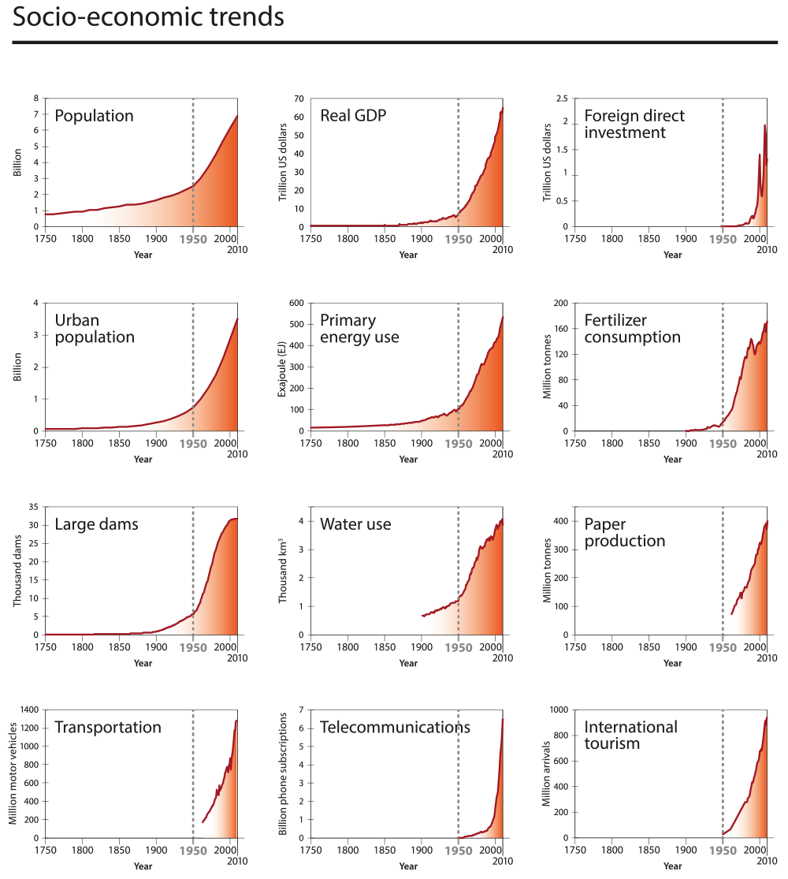
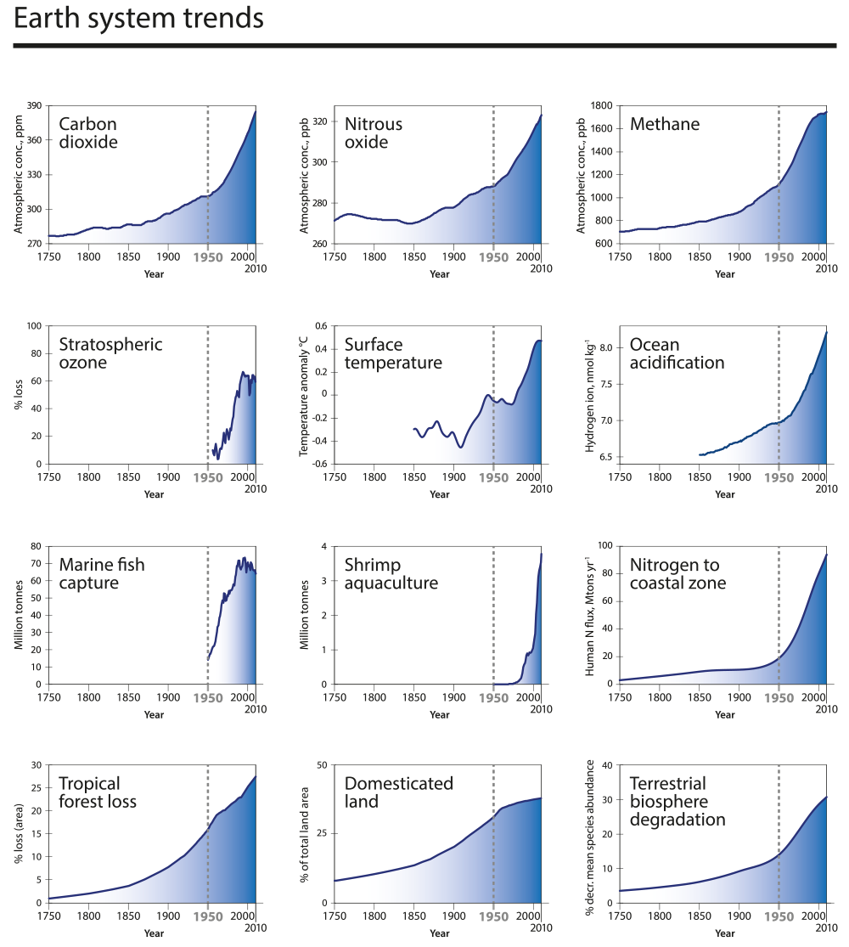

Slide 19
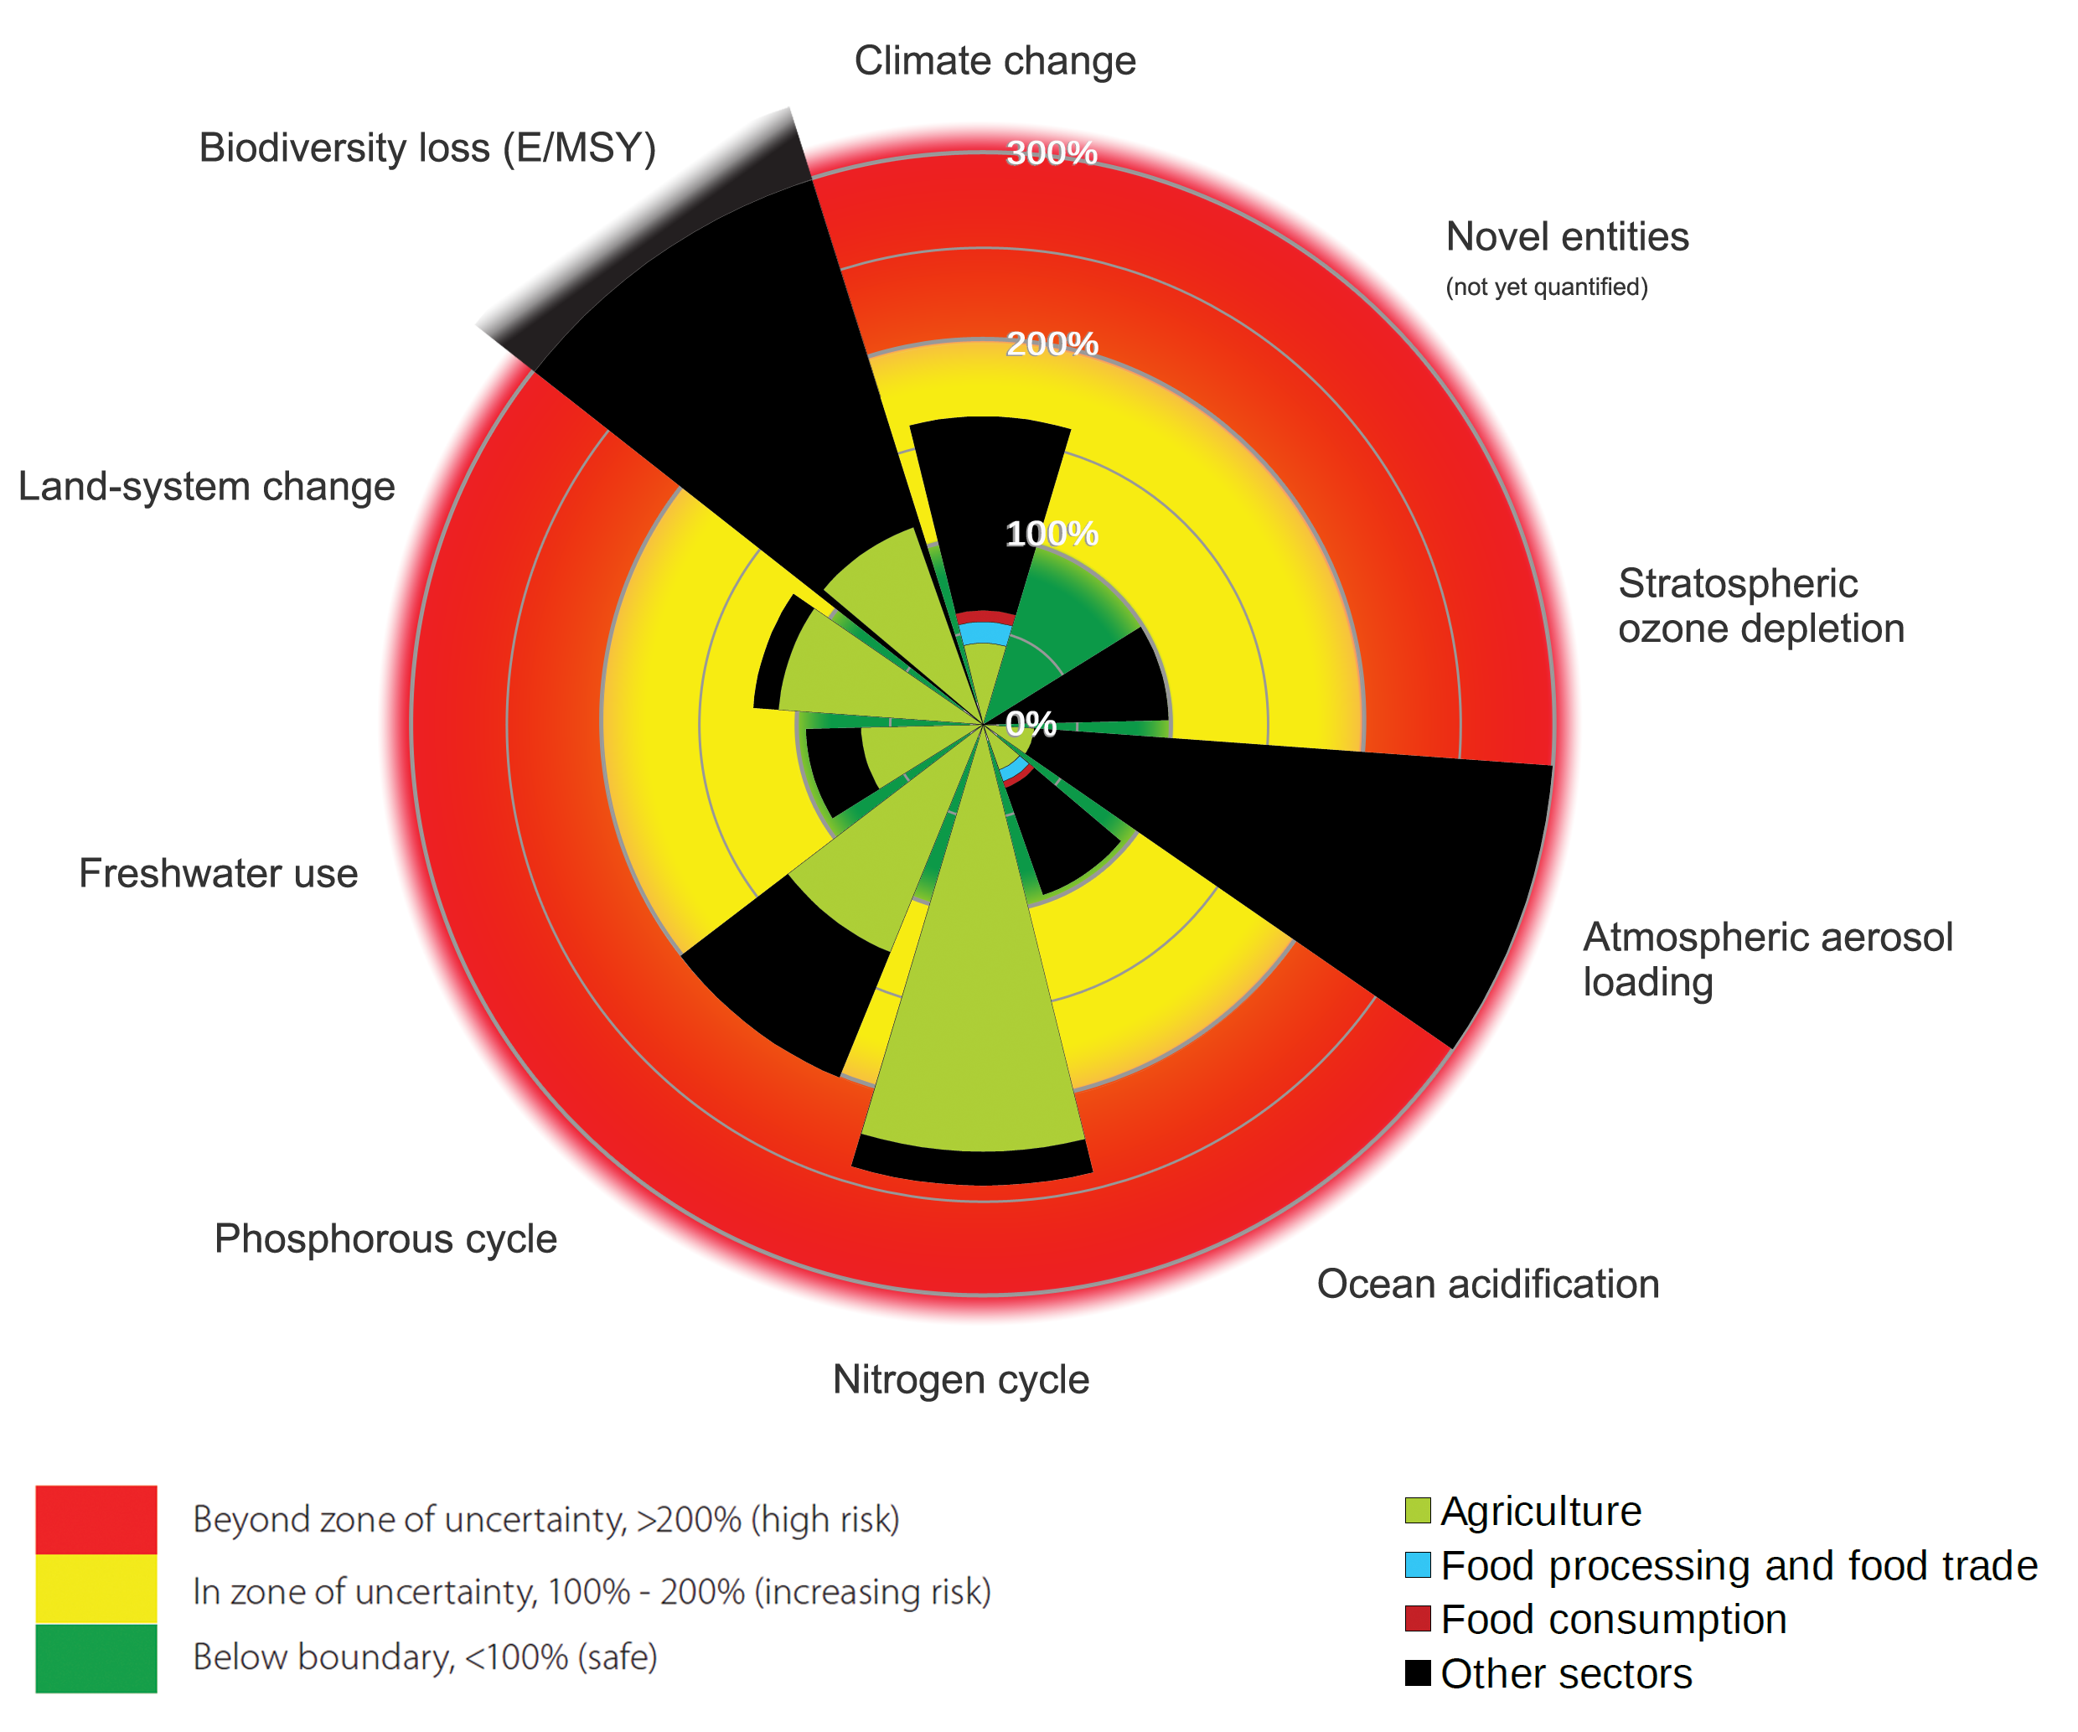
Onde estamos?

Slide 20
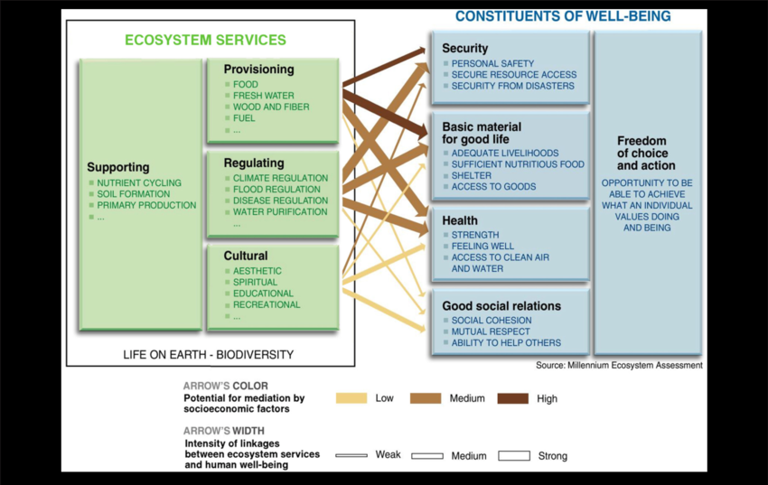
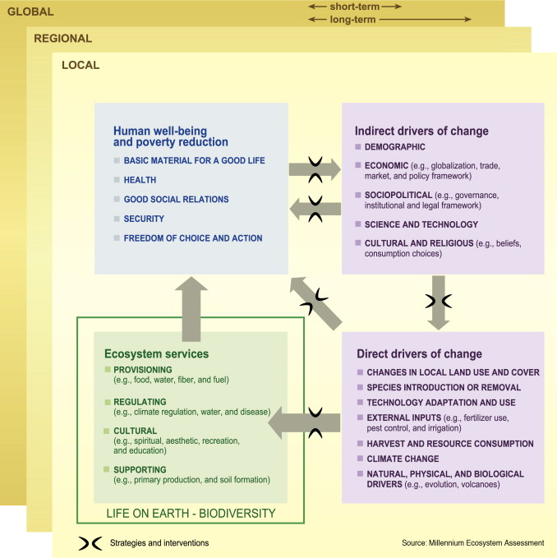
The Millennium Ecosystem Assessment: Securing Interactions between Ecosystems, Ecosystem Services and Human Well-being

Slide 21
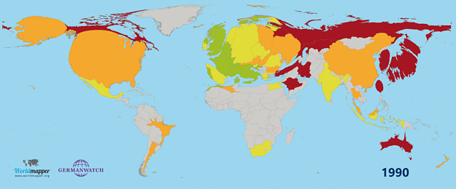
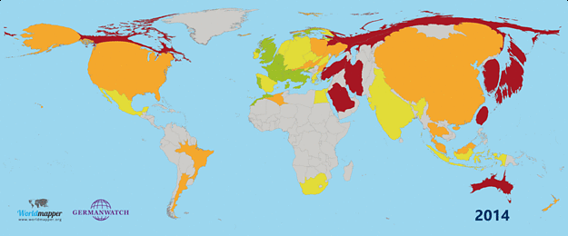
https://www.youtube.com/watch?v=SAhZ1fA1AJs (histórico global de emissão de CO₂)

Slide 22
Intervalo

Slide 23
Desenvolvimento de pesquisas em Mudanças Globais
A Silent Spring
Chuva ácida
Camada de ôzonio
Gases de efeito estufa

Slide 24
Desenvolvimento de pesquisas em Mudanças Globais
“Silent Spring” (1962) reorganizou como a sociedade se comporta em relação aos meios de produção agrícola.

Slide 25
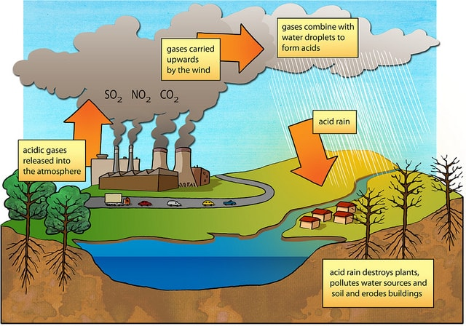
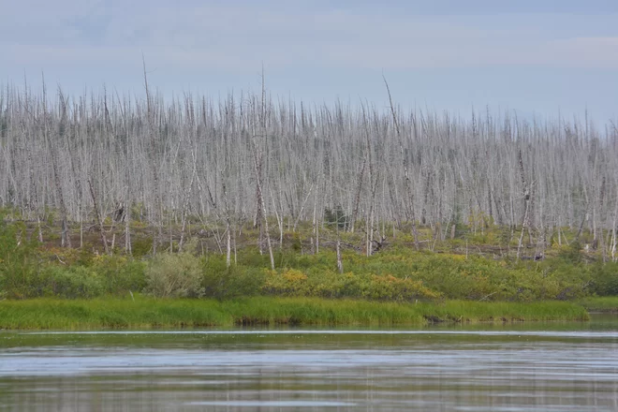
Desenvolvimento de pesquisas em Mudanças Globais
Chuva ácida – primeiro movimento de cientistas que enfrentou grande questionamento politico.

Slide 26
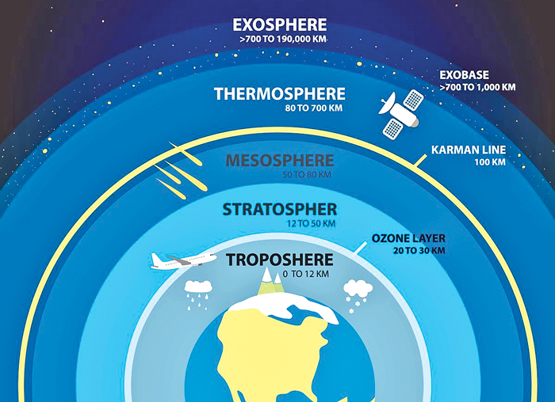
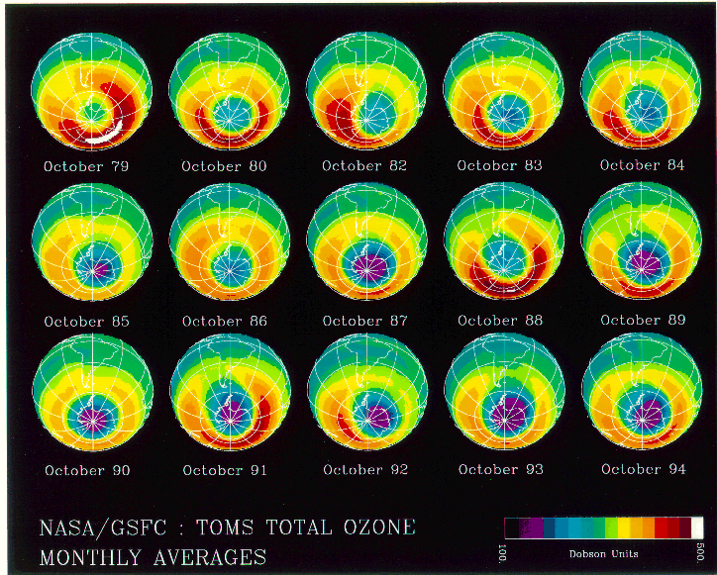
Desenvolvimento de pesquisas em Mudanças Globais
Camada de ôzonio

Slide 27
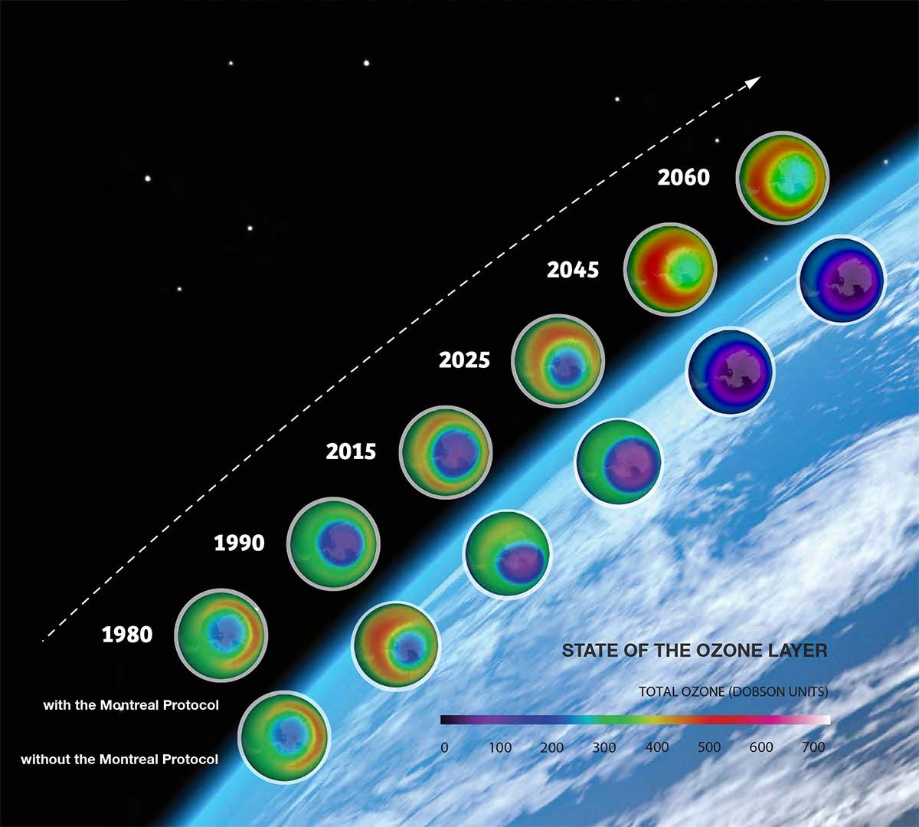
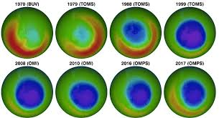
Desenvolvimento de pesquisas em Mudanças Globais
Camada de ôzonio

Slide 28
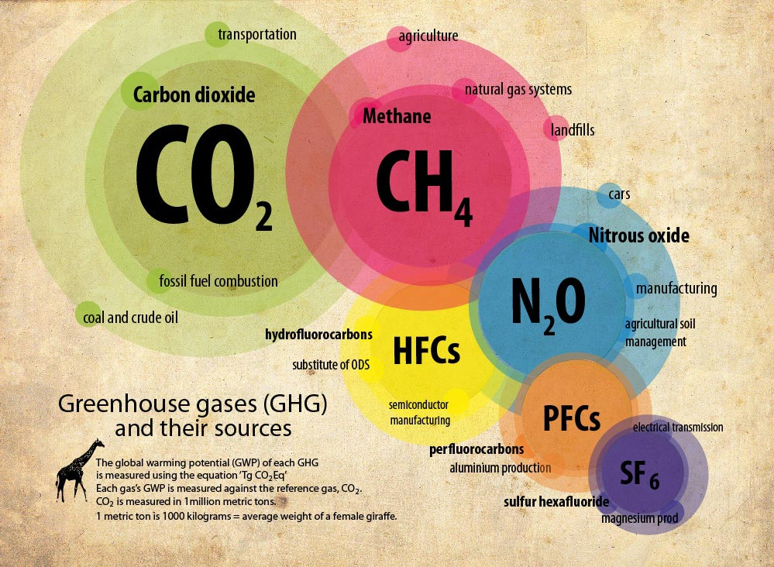
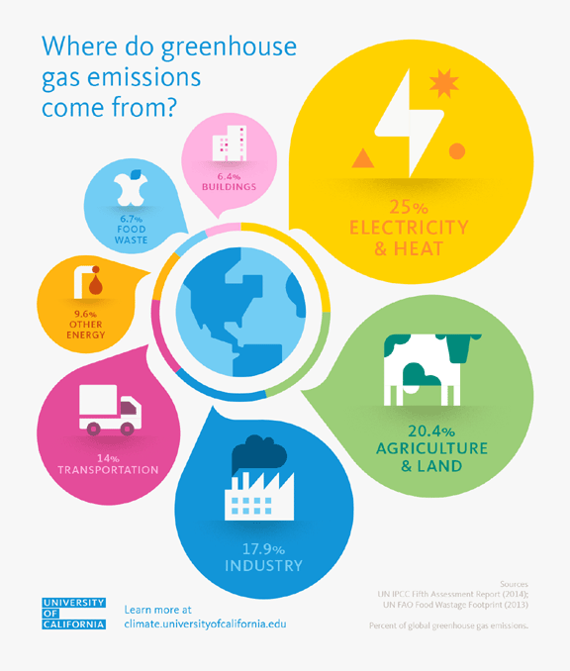
Desenvolvimento de pesquisas em Mudanças Globais
Gases de efeito estufa

Slide 29
Propostas enviadas ao Governo por empresários, em 8/Abril/2021.
Retomar e intensificar ações de fiscalização (Ibama, ICMBio e Funai) com responsabilização de ilícitos ambientais e punição de infratores.
Finalizar Cadastro Ambiental Rural (CAR) promovendo responsabilização por eventuais desmatamentos ilegais.
Destinar 10 milhões de hectares à proteção e uso sustentável (meio estado de São Paulo).
Conceder financiamentos sob critérios socioambientais.
Transparência às autorizações de desmatamento. Os órgãos de Meio Ambiente devem tornar públicas as autorizações.
Suspender processos de regularização fundiária com desmatamento.

Slide 30
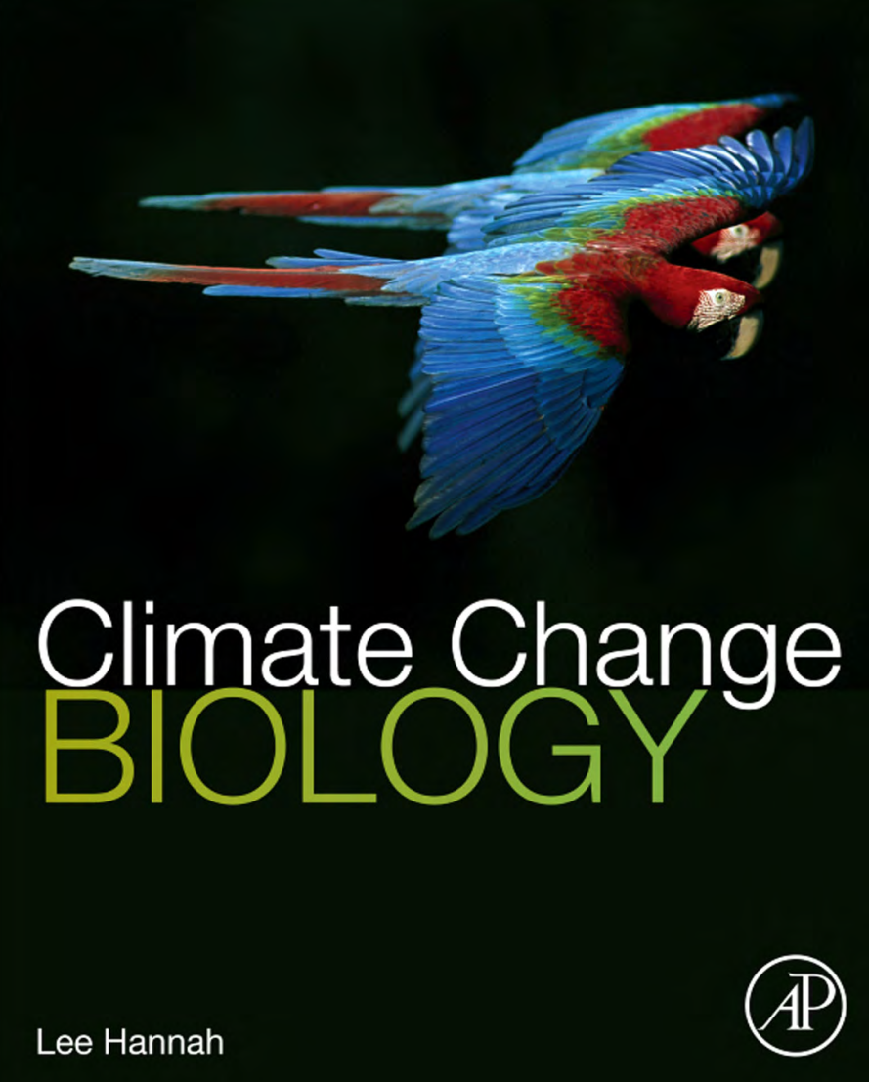
Recursos complementares à disciplina:
“Drawdown: 100 iniciativas poderosas para resolver a crise climática” – Paul Hawken, Editora Manole, 2018
https://www.drawdown.org/solutions

Slide 31
Vídeos para assistir:
https://www.youtube.com/watch?v=jaP9Am8AjLw
https://fapesp.br/14407/eventos-fapesp-em-2020
(vários seminários relacionados a mudanças globais)
https://www.youtube.com/watch?v=zeZScdbBz-M&feature=youtu.be
(IPBES)
https://www.nature.com/scitable/knowledge/library/global-change-an-overview-13255365
https://www.youtube.com/watch?v=PUwmA3Q0_OE

